Slide 1
경돼TV
X
Data Literacy Study

Slide 2
CONTENTS
01
02
03
문제 정의
분석결과
결론
분석배경
가설 설정
분석 순서
E D A
솔루션
제한점

Slide 3
영상 길이
업로드 횟수
01
분석 개요
분석 배경
분석 목적
분석 순서
영상 퀄리티
구독자 이탈

Slide 4
분석 배경
01
경돼TV X Data Literacy
[ Interview ]
영상 길이
문제점
업로드 횟수
구독자 이탈
영상 퀄리티
By 경돼

Slide 5
분석 배경
01
경돼TV X Data Literacy
[ 자료조사 ]
사용자 제작 콘텐츠 지표
유튜브 채널 성장 법칙
인기 많은 채널들의 6가지 특징
첫쨰, 활동 방문자 수 둘째, 콘텐츠 생성률 셋째, 인게이지먼트 퍼널 변화 넷째, 콘텐츠 공유와 바이럴 효과(핵심은 공유) 다섯째, 알림 기능의 효과 (린분석)
첫쨰, 독창적 콘텐츠 기획 둘째, 간결하고 잘 전달되는 내용 편집 셋째, 지속적인 운영 관리 넷째, 소통으로 시청자들과 신뢰관계 형성 (변현진, 2018)
첫쨰, 전세계가 이해 가능한 컨텐츠 둘째, 시간과 상관없는 꾸준한 수요의 내용 셋째, 20 ~ 40세대 공감 컨텐츠 넷째, 10분 내외의 에피소드 형식의 컨텐츠 다섯째, 대화나 화제를 일으킬 만한 소재 (Twinword)
컨텐츠
지속적인 업로드

Slide 6
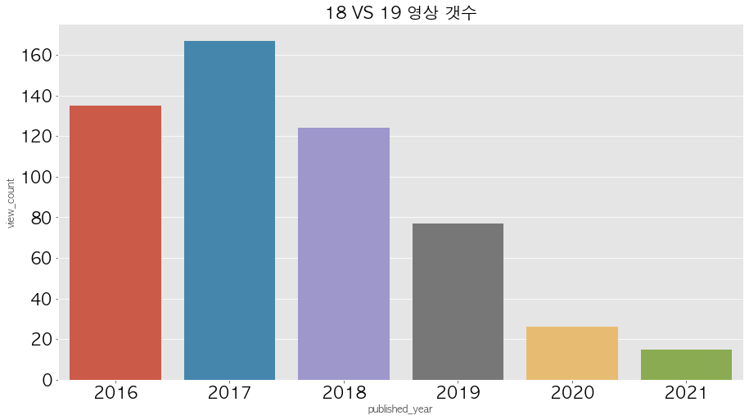

Slide 7
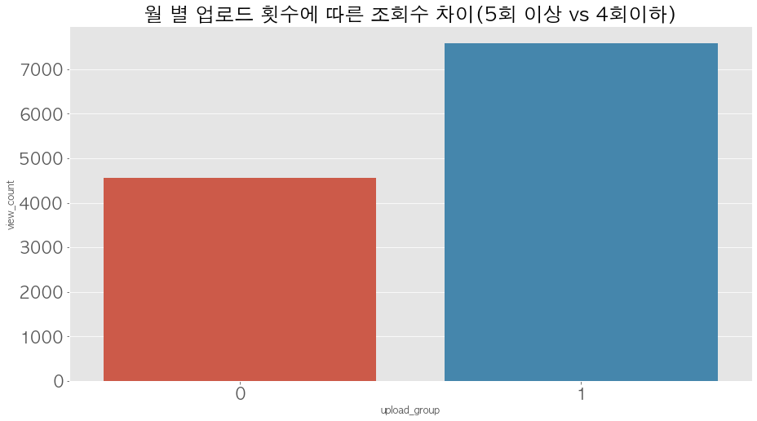

Slide 8
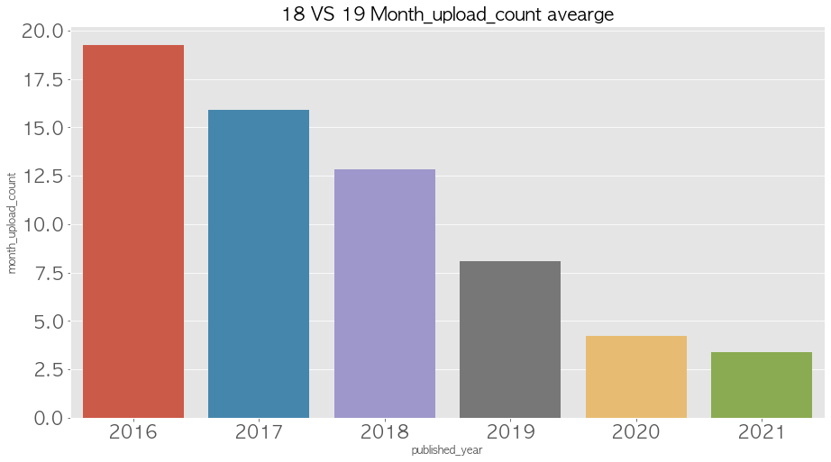

Slide 9
